Slide 1
Вычислительная сложность

Slide 11
Полиномиальные сведения

Slide 14
Основные
NP-полные проблемы

Slide 33
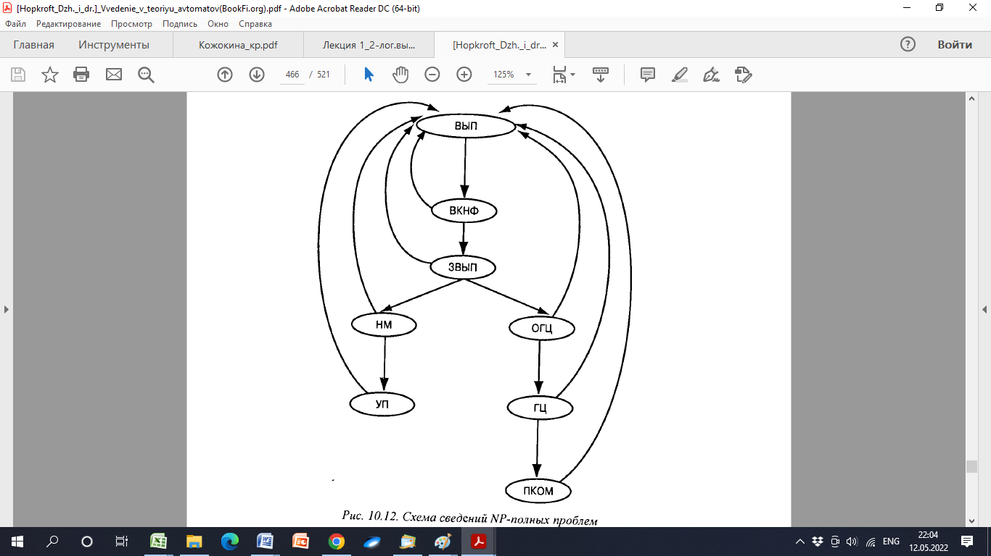

Slide 34
